Slide 1
Agregat
Part 2

Slide 2
BAHAN-BAHAN YANG MERUGIKAN AGREGAT
Bahan-bahan yang merugikan agregat adalah bahan-bahan yang mengganggu proses pengikatan dan pengerasan beton, mengurangi kekuatan serta berat isi beton, menyebabkan terkelupasnya beton dan mempengaruhi ketahanan beton terhadap karat

Slide 3
Bahan-bahan padat yang menetap, seperti : lempung, Lumpur dan abu.
Bahan organic dan humus, seperti : daun-daun yg membusuk, humus, asam untuk menyamak, dll. Bahan-bahan ini akan mengganggu proses hidrasi pada beton
Garam, seperti : Chlorida, sulfat, Karbonat dan Fosfat. Bahan-bahan ini dapat bereaksi secara kimiawi sehingga memperlambat atau merobah proses pengikatan semen, menurunkan kekuatan bahkan menghancurkan beton
Agregat yang reaktif terhadap alkali, yaitu agregat yg mengandung silika reaktif, biasanya terdapat pada batuan cherts, batu kapur dan beberapa jenis batuan beku. Jenis agregat ini dapat bereaksi dengan alkali yang ada dalam semen dan membentuk gel-silika, sehingga agregat mengembang/membengkak dan menyebabkan timbulnya retak serta penguraian beton

Slide 4
GRADASI (SUSUNAN BUTIRAN) AGREGAT KASAR DAN HALUS
Gradasi agregat adalah distribusi ukuran butiran dari agregat, baik agregat kasar maupun halus.
Agregat yang mempunyai ukuran seragam (sama) akan menghasilkan volume pori antar butiran menjadi besar.
Sebaliknya agregat yg mempunyai ukuran bervariasi mempunyai volume pori kecil,

Slide 5
Ukuran Bukaan dan Ukuran Saringan dari Satu Set Ayakan
Ukuran Saringan | Bukaan (mm) | Ukuran Saringan | Bukaan (mm)
4 inci | 100 | 3/8 inci | 9,5
31/2 inci | 90 | No.4 | 4,75
3 inci | 75 | No.8 | 2,36
21/2 inci | 63 | No.16 | 1,18
2 inci | 50 | No.30 | 0,6
11/2 inci | 37,5 | No.50 | 0,3
1 inci | 25 | No.100 | 0,15
¾ inci | 19 | No. 200 | 0,075
1/2 inci | 12,5

Slide 6
Ukuran lubang Ayakan Standar ASTM, BS dan ISO
ASTM –E 11-70 (mm) | BS 410-1969 (mm) | ISO (mm)
152 | 150 | 128
76 | 75 | 64
38 | 37,5 | 32
19 | 20 | 16
9,5 | 10 | 8
4,75 | 5 | 4
2,36 | 2,36 | 2
1,18 | 1,18 | 1
0,60 | 0,60 | 0,50
0,30 | 0,30 | 0,25
0,15 | 0,15 | 0,125
0,075 | 0,075 | 0,062

Slide 7
Modulus Kehalusan Butir (Fineness Modulus = FM)
Modulus kehalusan butir (angka kehalusan) adalah jumlah persen tertinggal komulatif pada tiap-tiap ayakan dari suatu seri ayakan yang ukuran lubangnya berbanding dua kali lipat, dimulai dari ayakan berukuran lubang 0,15 mm, dibagi 100.
Makin besar nilai Modulus Halus Butir (MHB) suatu agregat berarti semakin besar butiran agregatnya (semakin kasar).
MHB pasir berkisar antara 1,50 – 3,8, kerikil sebesar 5,0 – 8,0. Sedangkan MHB dari campuran agregat halus dan kasar sebesar 5,0 – 6,0.

Slide 8
Contoh Data Hasil Analisa Ayak
Ukuran Lubang Ayakan (mm) | Berat Tertinggal (gram)
 | Agregat Kasar | Agregat Halus
38 | 0 | 0
19 | 2279 | 0
9,6 | 2614 | 0
4,8 | 51 | 3,9
2,4 | 56 | 11,3
1,2 | 0 | 65,5
0,6 | 0 | 205,7
0,3 | 0 | 158
0,15 | 0 | 48,6
pan | 0 | 7
Jumlah | 5000 | 500

Slide 9
Perhitungan MHB Pasir
Ukuran Lubang Ayakan (mm) | Berat Tertinggal
 | Gram | Persen (%) | Persen Tertinggal Komulatif
38 | 0 | 0 | 0
19 | 0 | 0 | 0
9,6 | 0 | 0 | 0
4,8 | 3,9 | 0,78 | 0,78
2,4 | 11,3 | 2,26 | 3,04
1,2 | 65,5 | 13,1 | 16,14
0,6 | 205,7 | 41,14 | 57,28
0,3 | 158 | 31,6 | 88,88
0,15 | 48,6 | 9,72 | 98,6
pan | 7 | 1,4 | -
Jumlah | 500 | 100 | 264,72
Jadi Modulus Halus Butir (MHB) pasir = 264,72
100
= 2,6472

Slide 10
Perhitungan MHB Kerikil
Ukuran Lubang Ayakan (mm) | Berat Tertinggal
 | Gram | Persen (%) | Persen Tertinggal Komulatif
38 | 0 | 0 | 0
19 | 2279 | 45,58 | 45,58
9,6 | 2614 | 52,28 | 97,86
4,8 | 51 | 1,02 | 98,88
2,4 | 56 | 1,12 | 100
1,2 | 0 | 0 | 100
0,6 | 0 | 0 | 100
0,3 | 0 | 0 | 100
0,15 | 0 | 0 | 100
pan | 0 | 0 | -
Jumlah | 5000 | 100 | 742,32
Jadi Modulus Halus Butir (MHB) kerikil =
742,32 = 7,4232
100

Slide 11
Syarat Gradasi Agregat Halus
Menurut British Standard (BS) memberikan syarat gradasi untuk pasir. Kekasaran pasir dibagi menjadi empat kelompok menurut gradasinya, yaitu pasir halus (zone 4), agak halus (zone 3), agak kasar (zone 2) dan kasar (zone 1)

Slide 12
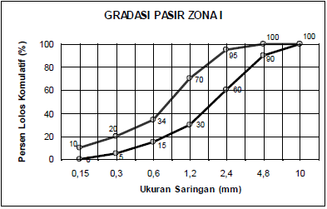
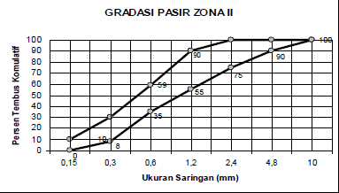
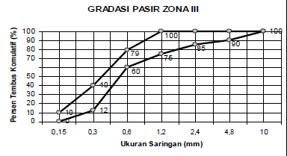
GRADASI AGREGAT HALUS MENURUT BS
Lubang Ayakan (mm) | Persen berat butir yang Lewat Ayakan
 | Zone I | Zone II | Zone III | Zone IV
10 | 100 | 100 | 100 | 100
4,8 | 90 -100 | 90 -100 | 90 -100 | 95 -100
2,4 | 60 – 95 | 75 -100 | 85 -100 | 95 -100
1,2 | 30 -70 | 55 - 90 | 75 -100 | 90 -100
0,6 | 15 – 34 | 35 - 59 | 60 - 79 | 80 -100
0,3 | 5 – 20 | 8 - 30 | 12 - 40 | 15 - 50
0,15 | 0 -10 | 0 -10 | 0 -10 | 0 -15

Slide 13
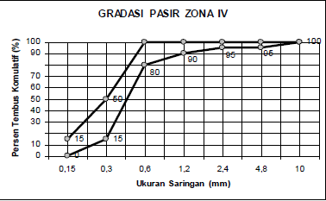

Slide 14
Syarat Gradasi Agregat Kasar
Syarat gradasi agregat kasar (kerikil) menurut British Standar (BS) disajikan pada Tabel berikut
Lubang Ayakan (mm) | Persen Berat Butir yang Lewat Ayakan
 | Besar Butir Maksimum
 | 40 mm | 20 mm | 12,5 mm
40 | 95 -100 | 100 | 100
20 | 30 – 70 | 95 -100 | 100
12,5 | - | - | 90 - 100
10 | 10 – 35 | 25 - 55 | 40 - 85
4,8 | 0 – 5 | 0 -10 | 0 - 10

Slide 15
Gradasi Agregat Campuran
Untuk campuran beton dengan besar butir maksimum agregat sebesar 40 mm, 30 mm, 20 mm dan 10 mm, maka gradasi agregat (campuran pasir dan kerikil ) harus berada di dalam batas-batas seperti yang tercantum dalam Tabel 2.11a, 2.11b, 2.11c dan 2.11d.

Slide 16
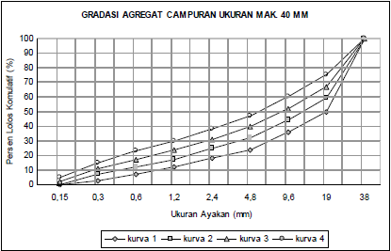
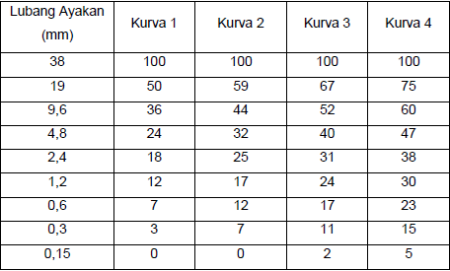
PERSEN BUTIRAN YANG LEWAT AYAKAN (%) UNTUK AGREGAT DG DIAMTER MAK 40 MM

Slide 17
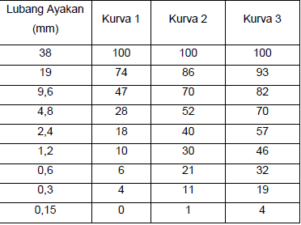
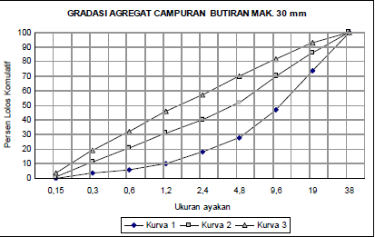
PERSEN BUTIRAN YANG LEWAT AYAKAN (%) UNTUK AGREGAT DG DIAMTER MAK 30 MM

Slide 18
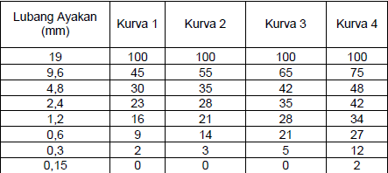
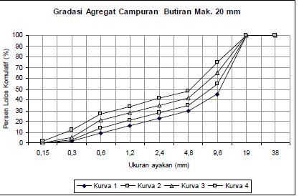
PERSEN BUTIRAN YANG LEWAT AYAKAN (%) UNTUK AGREGAT DG DIAMTER MAK 20 MM

Slide 19
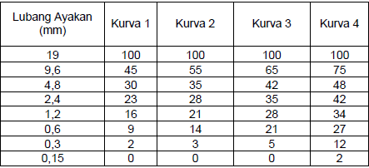
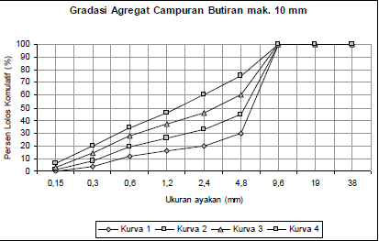
PERSEN BUTIRAN YANG LEWAT AYAKAN (%) UNTUK AGREGAT DG DIAMTER MAK 10 MM

Slide 20
MENGGABUNGKAN AGREGAT
dalam pembuatan adukan beton maka diperlukan pencampuran agregat agar gradasinya sesuai standard akan menghasilkan beton yang mempunyai kuat tekan baik.

Slide 21
Ada beberapa kemungkinan yang dapat dilakukan untuk memperbaiki gradasi agregat, yaitu :
a. Menambah fraksi (bagian) butiran agregat yang kurang
b. Mengurangi jumlah butiran-butiran yang terlalu banyak
c. Menggabungkan dua atau lebih jenis agregat agar diperoleh gradasi yang memenuhi syarat.

